Slide 1

Неделя инклюзии
МОУ «СШ №5» г.Джанкоя
Педагог-психолог Умерова З.И.

Slide 2
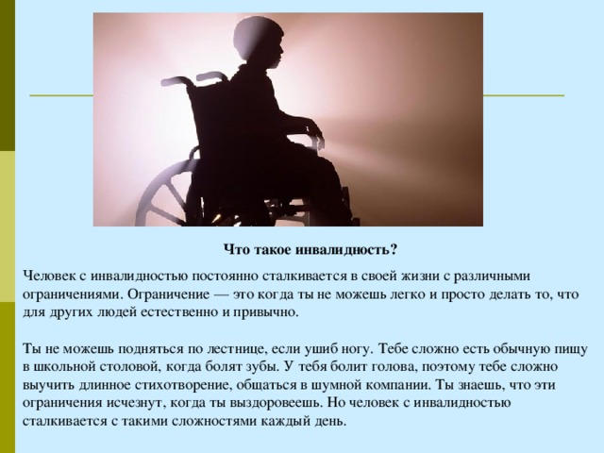

Slide 3
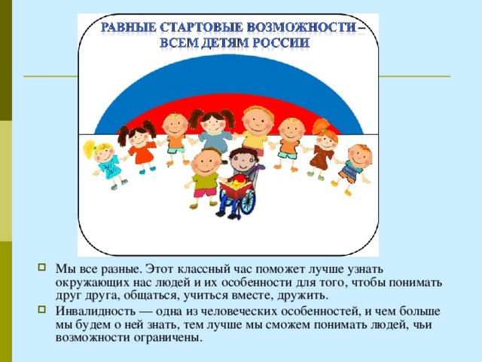

Slide 4
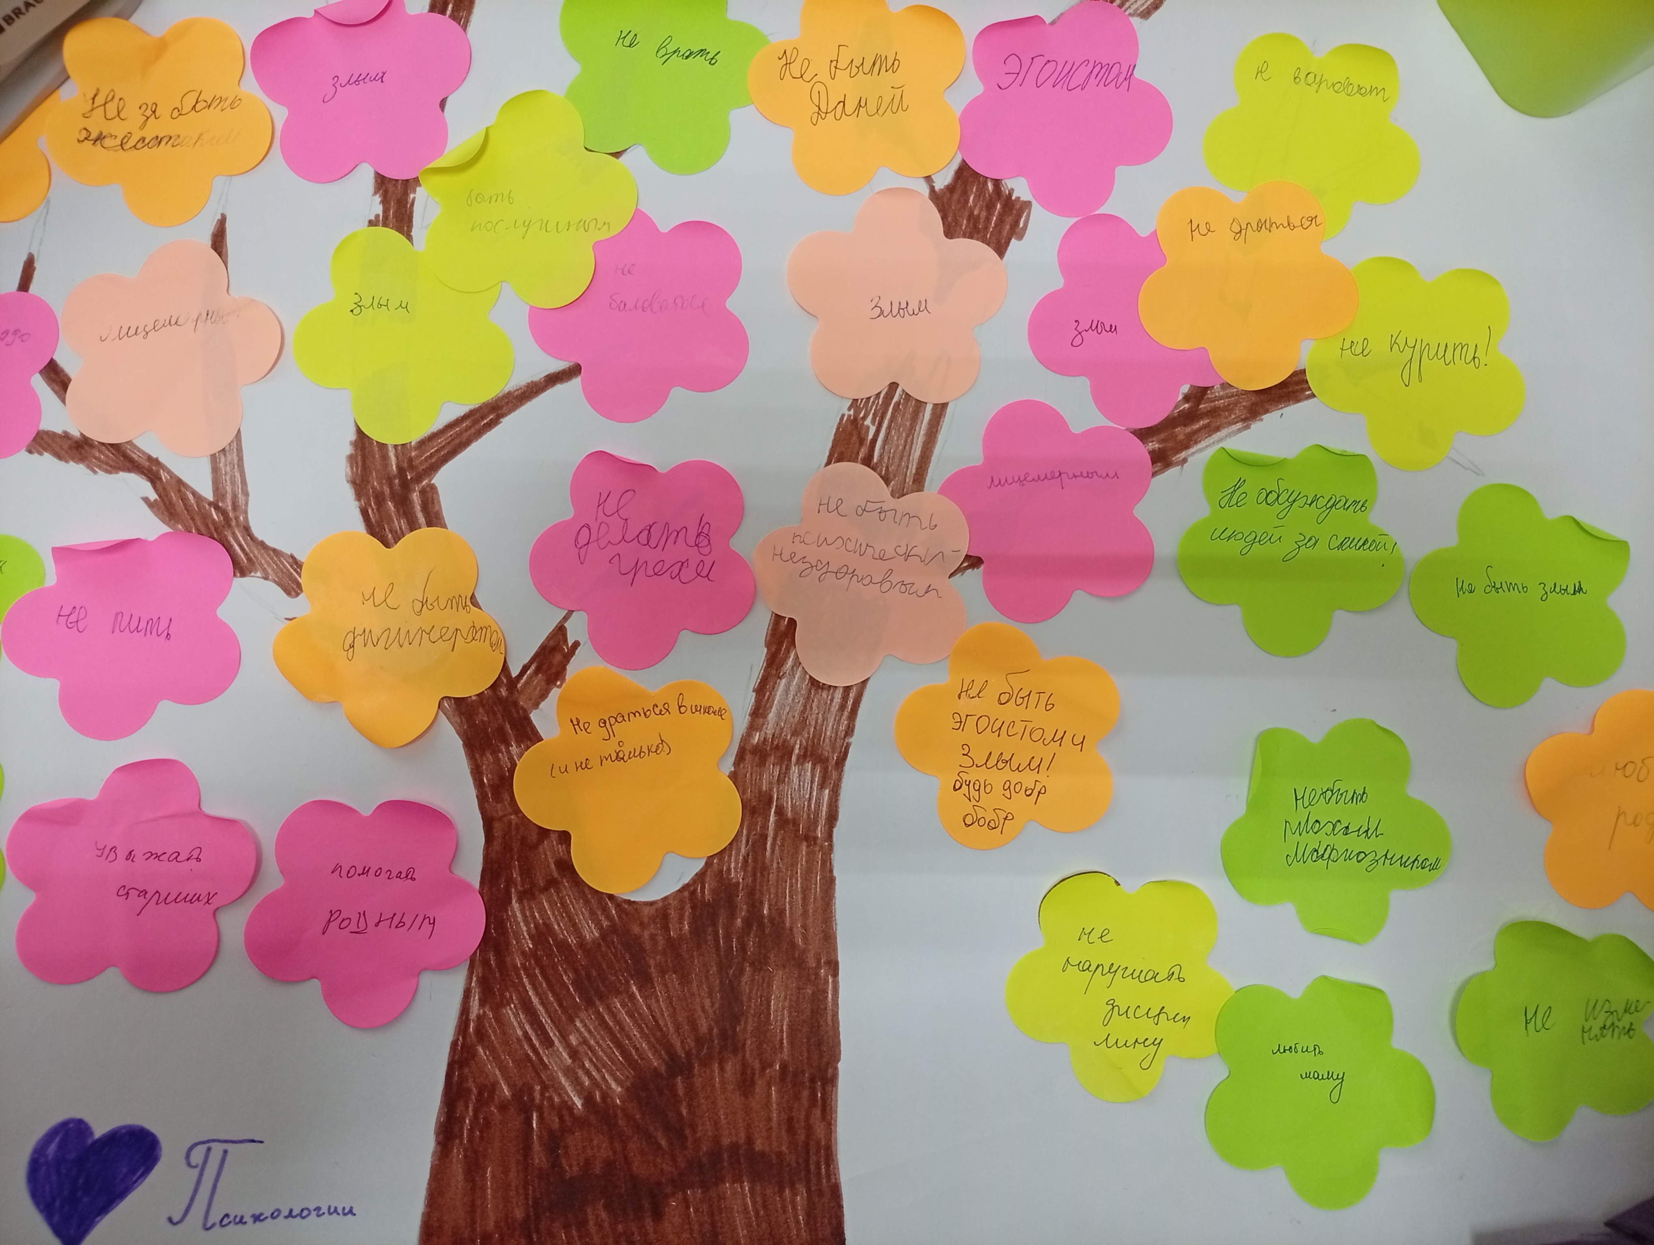
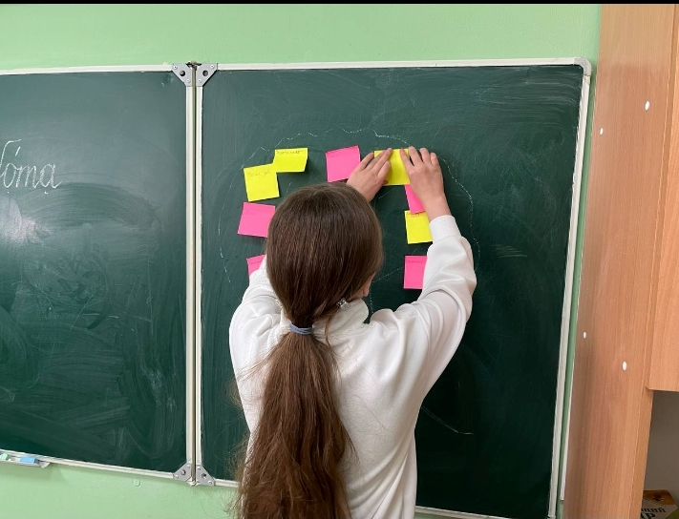

Slide 5
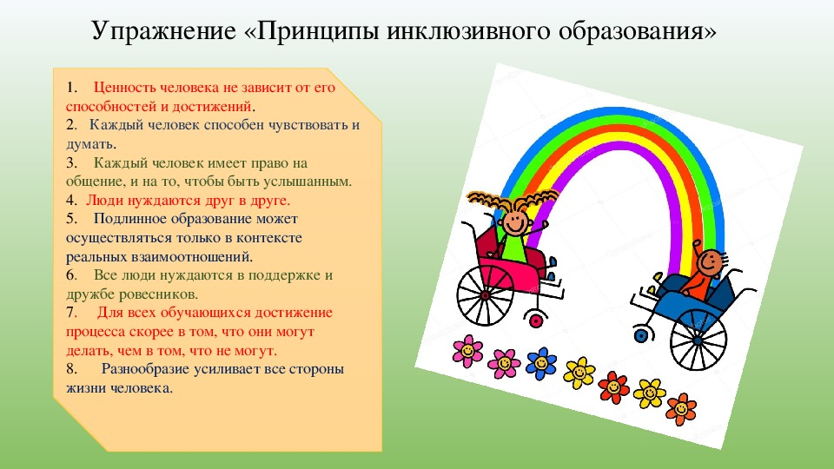

Slide 6
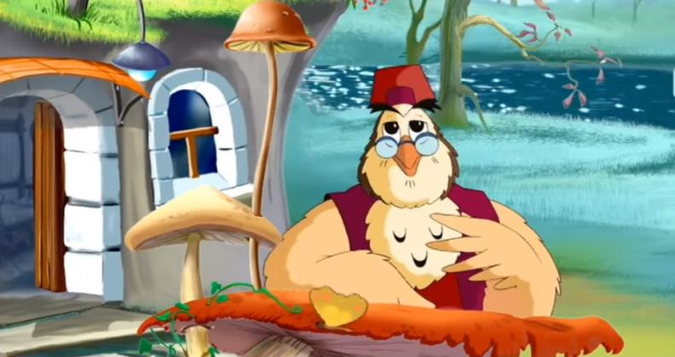
Уроки доброты Тетушки Совы.

Slide 7
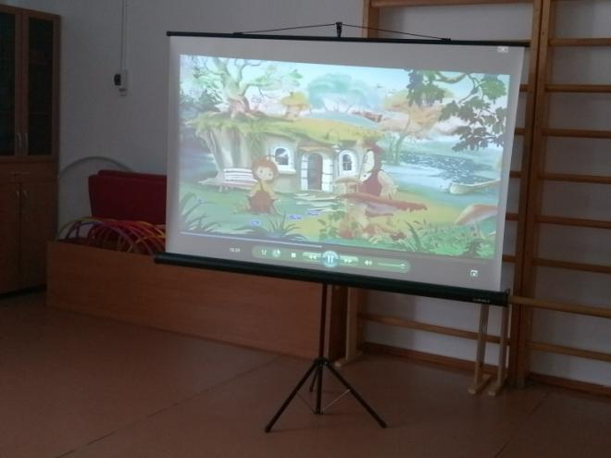

Slide 9


Slide 10
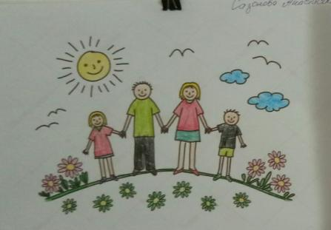
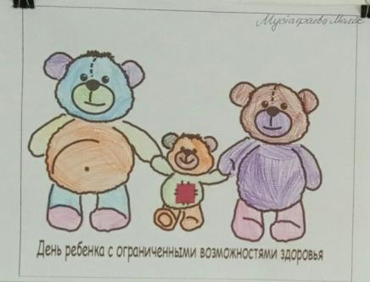
Конкурс рисунков
«Мы разные, но мы вместе»

Slide 11
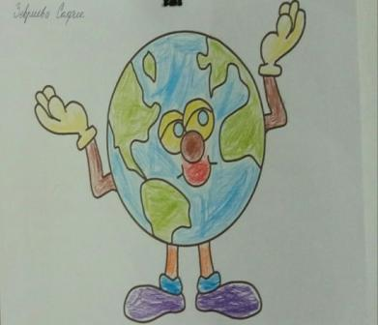
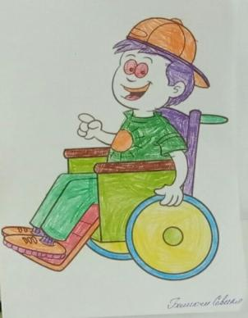
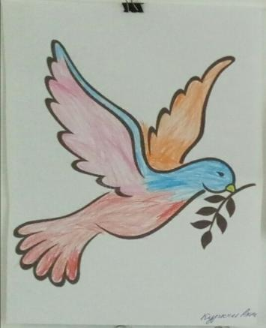

Slide 12
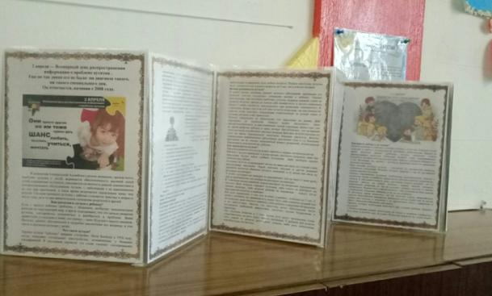
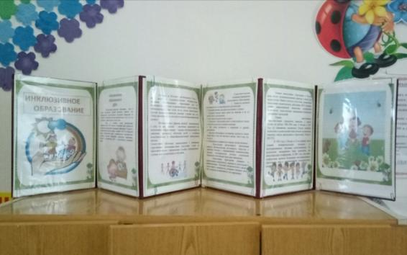
Информация для родителей
2 апреля
Всемирный день
Распространения
Информации об аутизме.
Акция
«Зажги синим»

Slide 13


